Slide 1

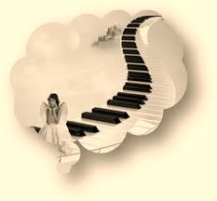
Можно ли развить музыкальный слух у слабослышащего ребёнка?
Из опыта работы Ларисы Игоревны Констынченко, учителя-дефектолога КГБОУ ШИ6 г.Хабаровска
2024

Slide 2
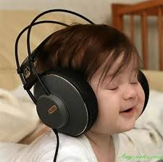
Роль слуха в восприятии окружающего мира
Жизнь человека, его деятельность требуют постоянной ориентировки в окружающем мире, которая зависит от работы органов чувств человека - анализаторов. Большую часть информации (93 %) люди получают с помощью зрительного анализатора, оставшиеся 7 % – через слух, обоняние, осязание и др. При восприятии окружающего слух во многом дополняет зрение в процессе познания внешнего мира и является ведущим в восприятии речи и музыки.

Slide 3
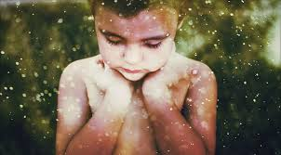
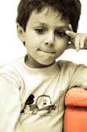
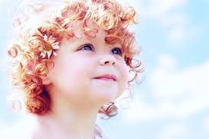
Значение слуха в восприятии окружающего мира:
● способствует более полной предметности восприятия и его целостности;
● обеспечивает условия наиболее адекватного поведения в окружающем мире;
● дает возможность определить место возникновения звука в окружающей среде, направление движения источника звука, расстояние до него;
● способствует определению свойства предмета по его звучанию;
● обеспечивает моделирование ситуации на основе услышанных звуков;
● дает возможность воспринимать и понимать речь, контролировать собственную речь.

Slide 4
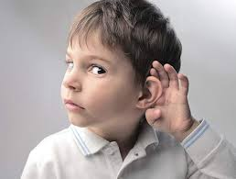
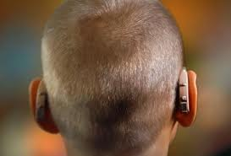
По данным детского сурдологического центра г. Москвы:
● 15 из 1000 новорождённых имеют проблемы со слухом;
● 15% детей в возрасте от 6 до 19 лет имеют заметную потерю слуха, по крайней мере на одном ухе;
● 90% слабослышащих детей появляются у родителей с нормальным слухом. По данным ВОЗ:
●У 14% лиц в возрасте от 45 до 64 лет и у 30% лиц старше 65 лет имеются нарушения слуха.
●К 2020 году более 30% всей популяции земного шара будут иметь нарушения слуха.

Slide 5


Основные понятия о звуках
Звук возникает в результате колебаний каких-либо предметов с определенной частотой, которые распространяются в различных средах в виде волн. Передачу колебаний через частицы среды называют волной.
Звуковые волны обладают двумя переменными физическими параметрами: частотой и интенсивностью.
Частота звука выражается в количестве колебаний в секунду (1 колебание в секунду – 1 герц (Гц). Человеческое ухо способно воспринимать звук в диапазоне от 20 Гц до 20 000 Гц. Основными частотами, при помощи которых люди общаются, используя речь, являются 500–4000 Гц – зона речевых частот.
Субъективным признаком частоты звука является его высота. Чем больше частота звука, тем более высоким он воспринимается человеком.
Сила (интенсивность) звука определяет поток звуковой энергии, который проходит каждую секунду через квадратный сантиметр условной плоскости, расположенной перпендикулярно направлению распространения волны. Человек способен воспринимать только те звуковые волны, у которых сила звука не выходит за границы определенного диапазона от 7–10 дБ до 130 дБ

Slide 6
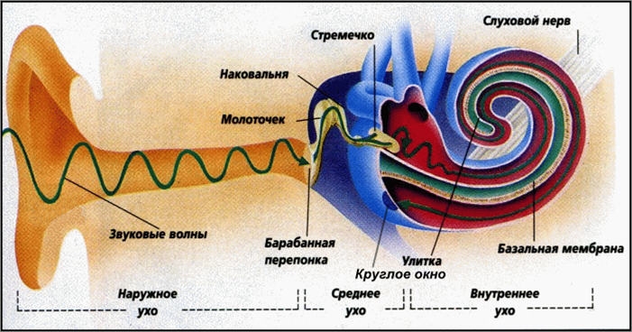
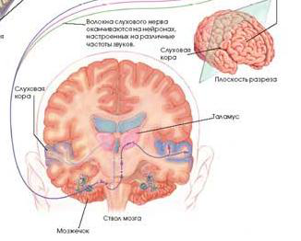
Строение слуховой системы
Слуховая система состоит из периферического и центрального отделов. Периферический отдел включает наружное, среднее и внутреннее ухо.
Функции периферического отдела:
● защитная функция;
● прием и передача звуковых колебаний;
●преобразование механических колебаний в электрические импульсы;
●передача электрических импульсов в слуховые центры мозга.
Центральный отдел представлен подкорковыми и корковыми слуховыми центрами. Функции центрального отдела:
●анализ;
●запоминание;
●хранение;
●интерпретация звуковой и речевой информации.

Slide 7
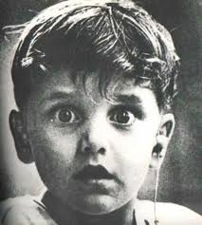
Нарушение слуха — полное (глухота) или частичное (тугоухость) снижение способности обнаруживать и понимать неречевые и речевые звуки.
Звуковой сигнал будет услышан и распознан при наличии следующих составляющих:
● звук передается к внутреннему уху;
● звук преобразовывается в электрические импульсы, которые проходят далее;
● сигнал обрабатывается на уровне центральной нервной системы.
Нейро-сенсорная тугоухость – нарушение преобразования механических колебаний в электрические импульсы во внутреннем ухе (звуковосприятия), стойкое и необратимое поражение слуховых рецепторов (слуховых волосковых клеток) в улитке (кохлеа).
Слуховое восприятие при нейро-сенсорной тугоухости нарушено по нескольким показателям: звуки воспринимаются тише; понимание речи затруднено, особенно в шумной обстановке; ограничен частотный диапазон восприятия (волосковые клетки повреждены неравномерно, поэтому некоторые частоты не передаются, а другие – передаются частично, вследствие этого слуховые образы искажены и отрывочны); страдает временная разрешающая способность (высокие тихие тоны перекрываются низкими громкими, при нарастании громкости звуки воспринимаются интенсивнее, чем в норме, восприятие своей и чужой речи значительно ограничено).

Slide 8
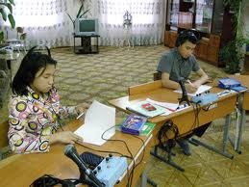
Особенности восприятия речи окружающих детьми с нарушенным слухом
Существуют три способа восприятия речи:
слухо-зрительный - для полноценного понимания речи говорящего дети с нарушением слуха должны видеть его лицо, губы и слышать его с помощью слухового аппарата;
слуховой - ребенок слушает, не глядя на собеседника, этот способ доступен только детям с незначительной степенью снижения слуха;
зрительный - чаще используют глухие дети, которые по артикуляции собеседника частично воспринимают и понимают речь.

Slide 9
У слабослышащих детей речевой слух сохранен частично, в большей мере, чем у глухих. У многих детей с нарушениями слуха остается определенный слуховой резерв, который может быть реализован при систематических слуховых тренировках и является основой для развития речевого слуха.
Полноценную слухо-речевую реабилитацию обеспечивает коррекционная направленность всего учебно-воспитательного процесса в школе-интернате для слабослышащих и позднооглохших детей. С этой целью в школе создано слухо-речевое пространство, позволяющее проводить коррекционную работу по развитию остаточного слуха учащихся для овладения речью как средством общения и познания окружающего мира, создание условий для активизации собственного потенциала слабослышащих, позднооглохших и кохлеарно имплантированных обучающихся.
Задачи: развитие слухового восприятия; развитие произносительных навыков; развитие речи и языковой способности как важнейшего условия реабилитации и социализации слабослышащих учащихся; формирование коммуникативных универсальных учебных действий.

Slide 10
ВНЕУРОЧНАЯ ДЕЯТЕЛЬНОСТЬ
Основное преимущество организации внеурочной деятельности непосредственно в образовательном учреждении заключается в создании условий для полноценного пребывания ребёнка в образовательном учреждении в течение дня, содержательном единстве учебного, воспитательного и развивающего процессов в рамках основной образовательной программы образовательного учреждения.
Подготовка учащихся к школьным праздникам – часть работы учителя-дефектолога – включает в себя отработку речевого материала:
совершенствование произносительных навыков (правильного звукопроизношения, соблюдения орфоэпических норм, логического ударения, правильной интонации и т.д.) при разучивании стихов;
развитие умения точно воспроизводить ритмический рисунок при разучивании песни.

Slide 11
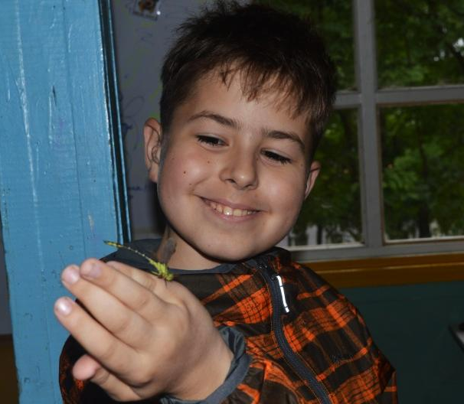
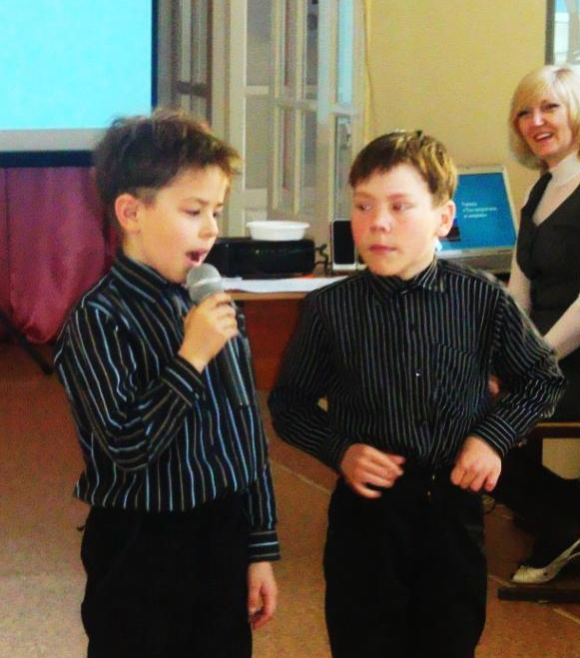
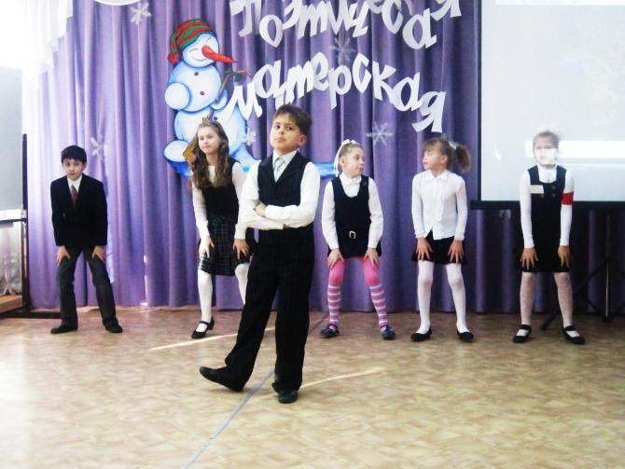
Возможно ли формирование музыкального слуха у слабослышащего ребёнка?
«Жестовое» исполнение песни, сопровождаемое речитативным пением.
Исп. Ахтямов Эльдар, 3 класс.
Двусторонняя хроническая нейро-сенсорная глухота.

Slide 12
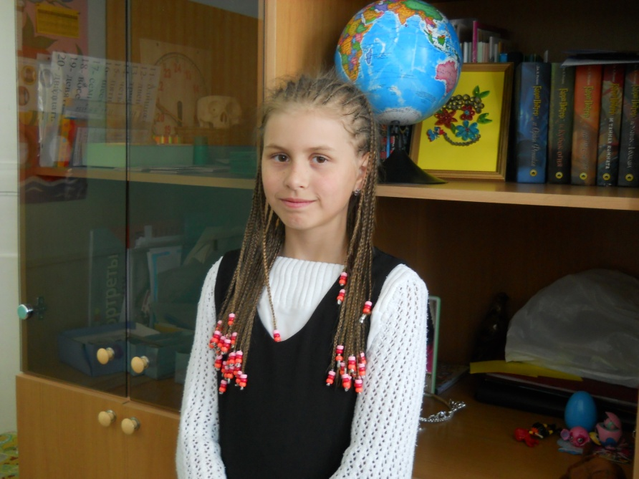
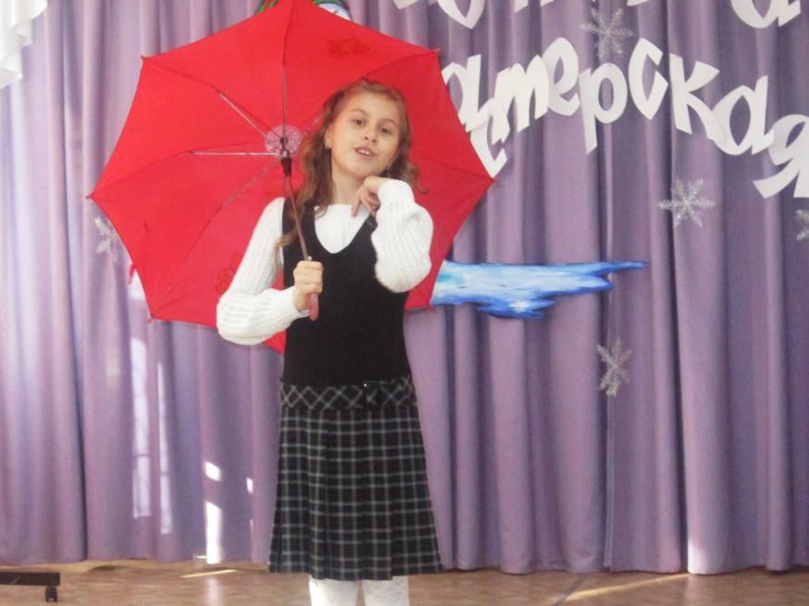
Речитативное пение с использованием элементов драматизации.
Исп. Медведева Катя, 4 класс
Двусторонняя хроническая нейро-сенсорная тугоухость III степени.

Slide 13
Система упражнений для развития музыкального слуха
Задачи:
научить петь звонким голосом, напевно, легким, подвижным звуком;
брать дыхание перед началом пения и между музыкальными фразами, не поднимая плеч, и удерживать его до конца фразы;
отчетливо произносить слова, правильно выговаривая гласные и согласные звуки;
учить сохранять указанный темп (ускорять, замедлять, усиливать и ослаблять звучание);
точно выполнять ритмический рисунок;
правильно передавать мелодию;
выразительно исполнять знакомые песни с сопровождением и без него;
определять направление движения мелодии вверх-вниз, различать короткие и долгие звуки; учить импровизировать звукоподражания («ау», «ку-ку») и различные попевки на основе усвоенных певческих навыков;
учить петь коллективно н индивидуально, сохраняя правильную осанку, позу (певческую установку) во время пения.

Slide 14
Система упражнений для развития музыкального слуха
Методические приемы обучения пению
Подражание пению учителя. Работая над звукообразованием (высоким, легким, звонким, напевным, подвижным), педагог использует показ на своем примере. Прислушиваясь, ребёнок старается делать так же. Подражание должно быть осмысленным: надо слышать, сравнивать, оценивать.
Напевности звучания помогает правильное протяжное формирование гласных: а, о, у, э, и. При этом педагог упражняет ребёнка в пении на гласные и слоги («ля-лё»), с полузакрытым ртом. Очень важно точно, ясно выговаривать согласные, особенно в конце слов. В этом случае помогают распевания на слоги «динь-динь».
Работа над певческим дыханием связана со звукообразованием. Необходимы систематические упражнения и напоминания.
Приемы развития дикции (правильного, ясного произношения) диктуются особенностями литературного текста и сводятся к разъяснению смыслового значения слов. Ребенок должен осмысленно произносить все слова, хорошо артикулируя. Здесь полезны приемы произнесения текста шепотом, в ритме песни и с фортепианным сопровождением, а также выразительное прочтение текста без музыки. Можно использовать прием подчеркивания.

Slide 15
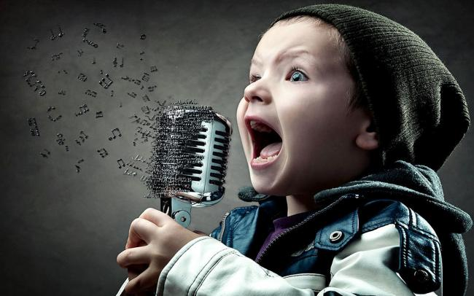
Вокальные упражнения
Невокальные упражнения на дыхание:
бег на улице,
аэробная физкультура,
дыхательные гимнастики А.Н. Стрельниковой , К.П. Бутейко,
йоговские дыхательные практики и другие системы дыхательных упражнений.
Вокальные упражнения на дыхание:
развитие «длинного дыхания», т.е. умения правильно брать и «экономить» дыхание (например, одна гамма поётся несколько раз на одном дыхании);
развитие «короткого» дыхания, т.е. умения делать короткие маленькие вдохи в течение длительного времени, «перехватывать дыхание» на длинной музыкальной фразе;
развитие диафрагмального дыхания, т.е. умения делать глубокий короткий вдох, на поднимая плеч;
другие упражнения.

Slide 16
РАСПЕВКИ
Упражнение 1. Пение с закрытым ртом.
Губы должны быть сомкнуты, зубы разомкнуты, во рту большой объем. Сделать вдох через нос и петь.
Следить, чтобы звук шел широко и свободно. В нем не должно быть звона, резкости и гнусавости. Исполнять это упражнение только на самых удобных для ребёнка звуках .
Попросить ученика обратить внимание на свои ощущения. Поинтересоваться у ребёнка, где он чувствует вибрацию звука?
Упражнение 2. Мелодия в поступенном нисходящем движении, охватывающая три соседних звука.
Петь это упражнение на гласный звук “ю”, на слоги “лю-лю-лю”, “ма-а-а”.
Следите, чтобы гласный “А” исполнялся округло как “О”. То есть, петь “ма-а-а”, а думайте в это время “мо-о-о”.

Slide 17
РАСПЕВКИ
Упражнение 3.
Мелодия на трех соседних звуках.
Исполнять упражнение на слог “лю”.
Упражнение 4.
Мелодия в нисходящем движении. Пять соседних звуков.
Пойте упражнения на слоги “лю”, “уа”, “май”.

Slide 18
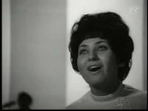
Разучивание песни «Лесной олень»
из к/ф «Ох, уж эта Настя»
Слова Ю.Энтина, музыка Е. Крылатова.
1. Прослушивание песни в оригинальном исполнении
2. Пение песни вместе с артисткой
Аида Ведищева исполняет песню «Лесной олень»

Slide 19
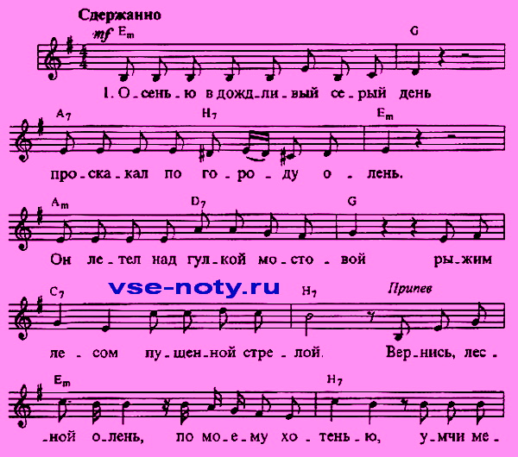


Работа над музыкальной фразой

Slide 20
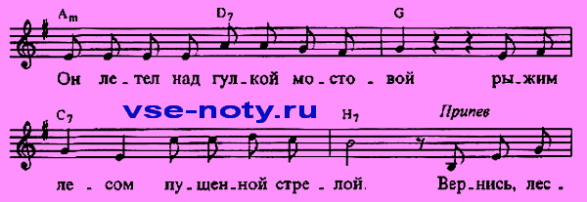

Slide 21
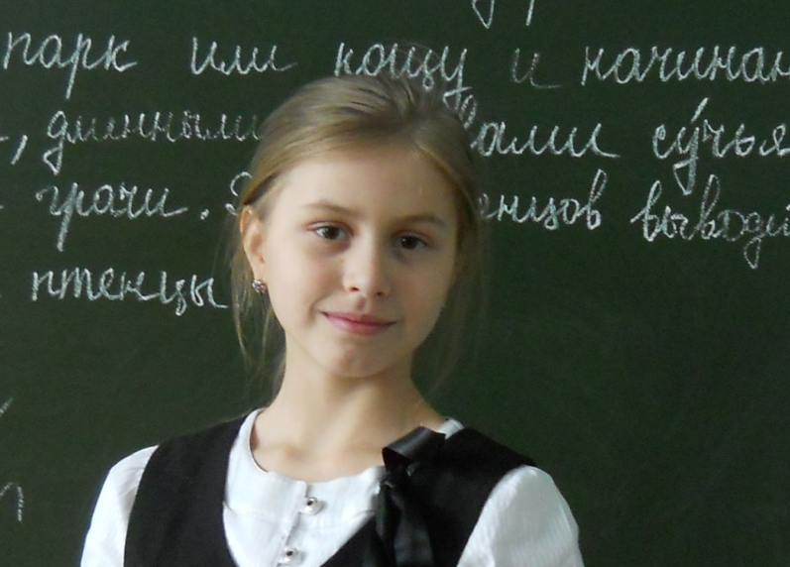
Самостоятельное вокальное пение
Медведева Катя, 5 класс исполняет песню «Лесной олень»

Slide 22
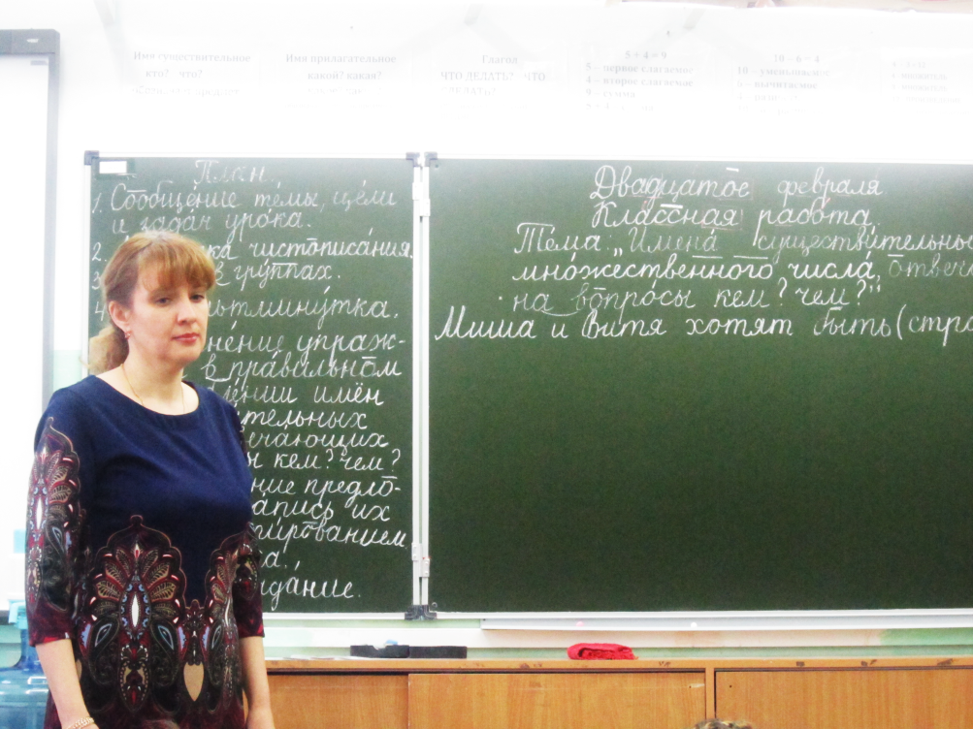
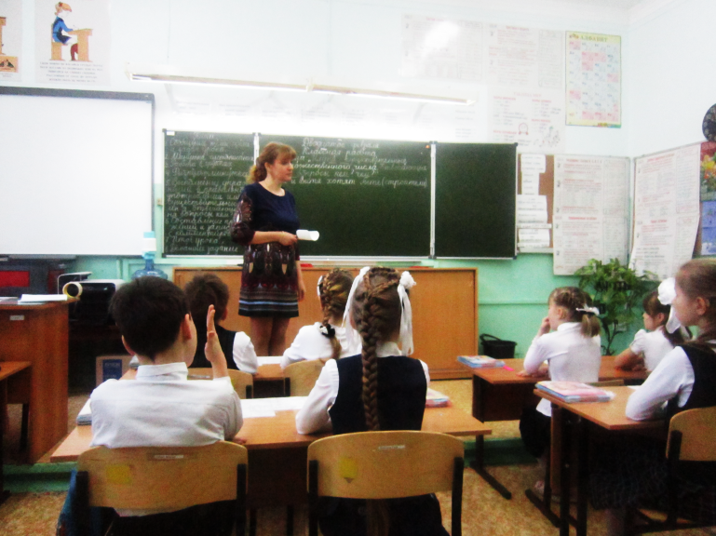
Коллективное пение
На празднике «Прощание с начальной школой»
Выпускники и родители 5 класса исполняют песню «Посвящение учителю»

Slide 23


Обучение вокальному пению как одна из форм организации внеурочной деятельности школьников
Программа «Обучение вокальному пению» может быть составлена на основе методического пособия для музыкальных работников детского сада
Методика музыкального воспитания в детском саду: «Дошк. воспитание»/ Н.А. Ветлугина, И.Л. Дзержинская, Л.Н. Комиссарова и др.; Под ред. Н.А. Ветлугиной. – 3-е изд., испр. и доп. – М.: Просвещение, 1989. – 270 с.: нот.

Slide 24
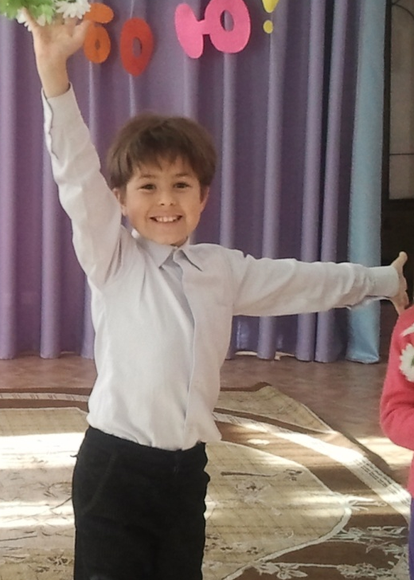
Программа «Художественное слово»
как одна из форм организации внеурочной деятельности школьников
Обучение школьников с нарушениями слуха декламации стихов и прозы способствует:
более глубокому пониманию содержания литературного произведения;
внимательному и чуткому отношению к языку, пониманию его художественно-выразительных средств;
более прочному усвоению программного материала по русскому языку, особенно относящегося к разделу «Синтаксис и пунктуация»
Ахтямов Эльдар, 5 класс
Л. Протасов «Россиюшка»

Slide 25
СПАСИБО ЗА ВНИМАНИЕ

